Slide 1
FORME II DIO

Slide 2
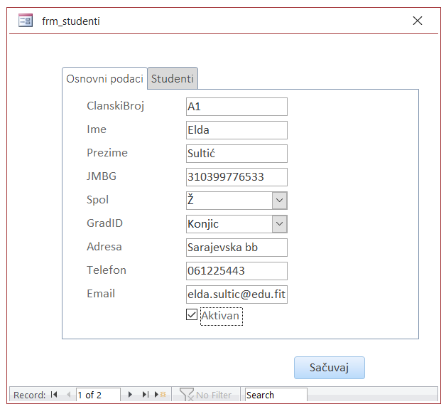
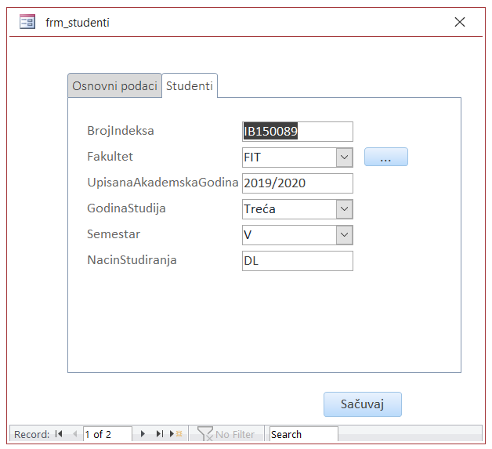
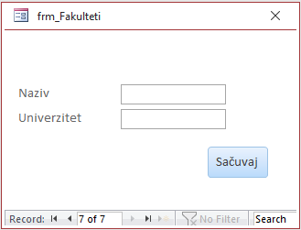
ZADACI (forme)
Kreirati formu za unos fakulteta
Kreirati formu za unos studenata u bazu/ prilikom unosa podataka na formi je potrebno omogućiti i dodavanje podataka o fakultetu ukoliko se željeni ne nalazi na padajućoj listi
**Za svako uspješno pohranjivanje podataka korisnicima prikazati validnu poruku
**Nakon uspješno spremljenog zapisa kontrole na formi trebaju biti prazne

